Slide 1
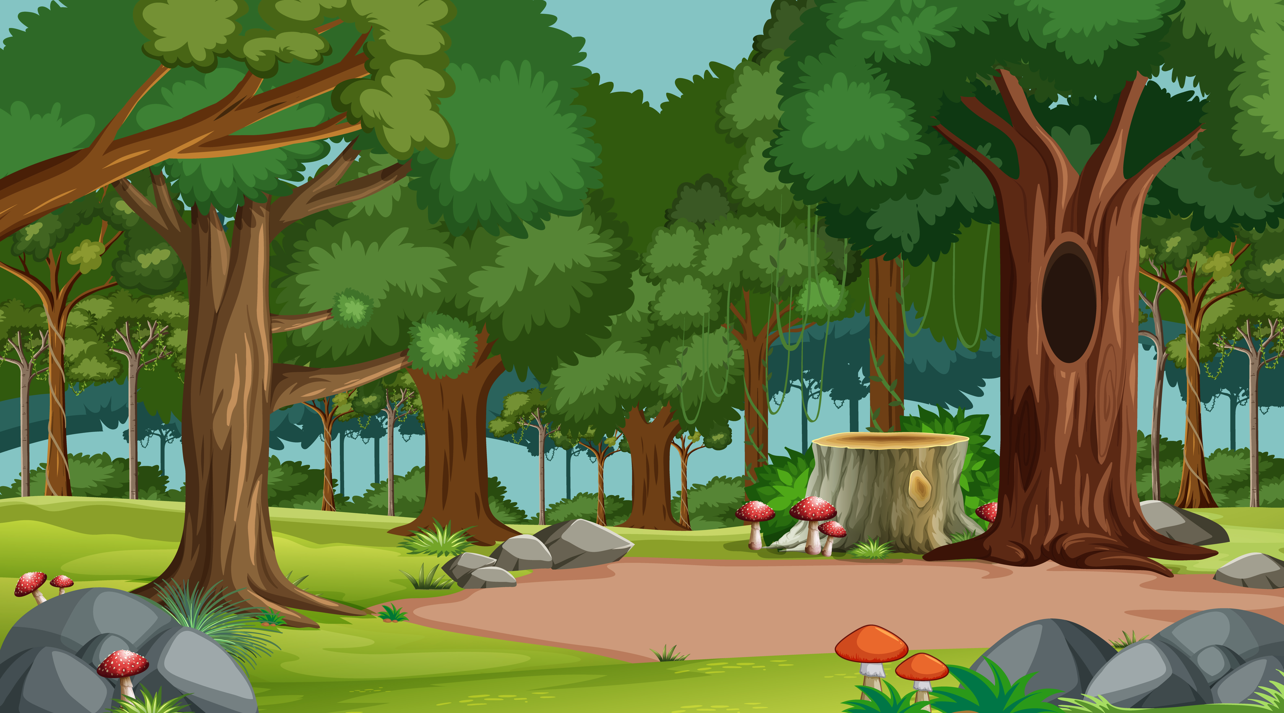


Trường Tiểu học Ngọc Lâm
Khoa học
Ôn tập vật chất và năng lượng (tiếp theo)
GV: Đỗ Thị Kiều Hoa

Slide 2


Mục tiêu
Củng cố kiến thức
Vật liệu và năng lượng.
Rèn kĩ năng tiết kiệm điện và giữ gìn vệ sinh môi trường.

Slide 3
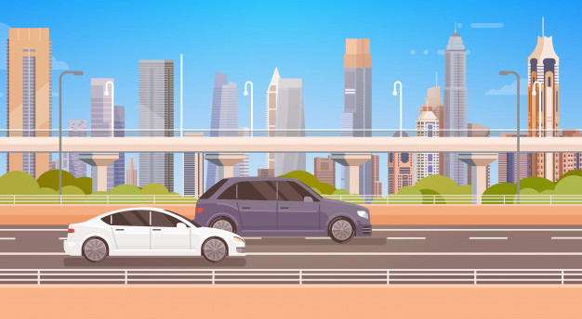
Quan sát các hình sau và cho biết các phương tiện, máy móc lấy năng lượng từ đâu để hoạt động?

Slide 4

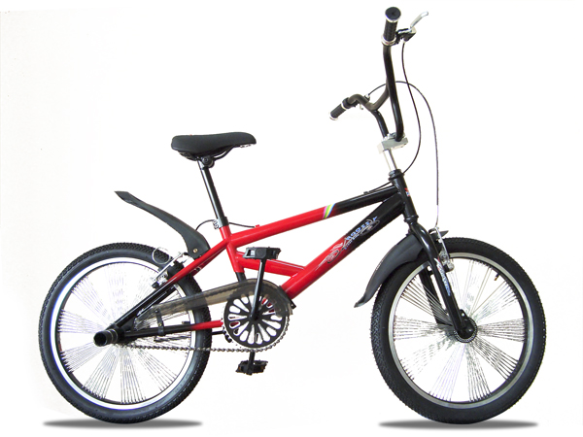
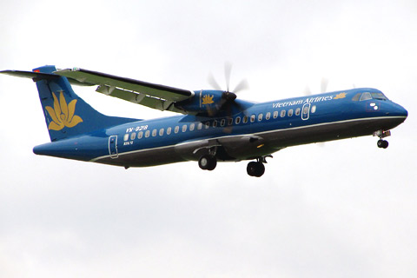
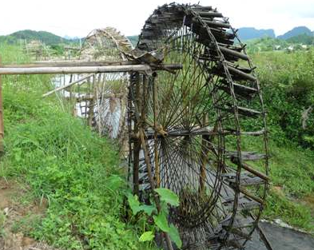
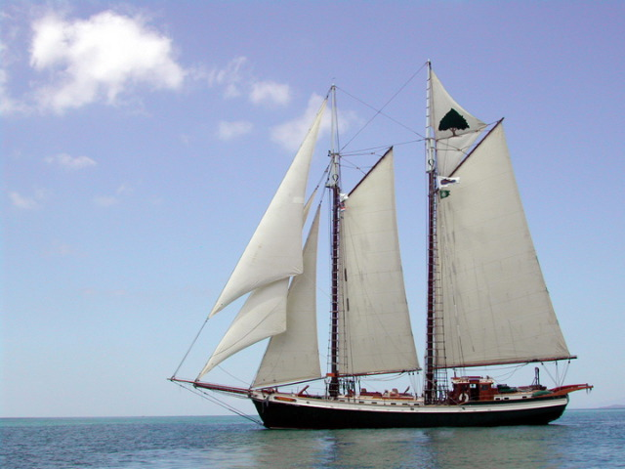
Các phương tiện, máy móc sau đây lấy năng lượng từ đâu để hoạt động?
Máy bay
Xe đạp
Thuyền buồm
Bánh xe nước

Slide 5
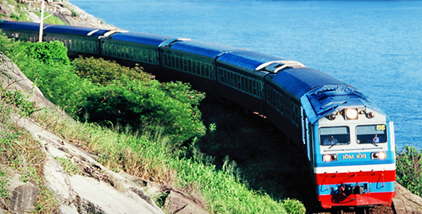
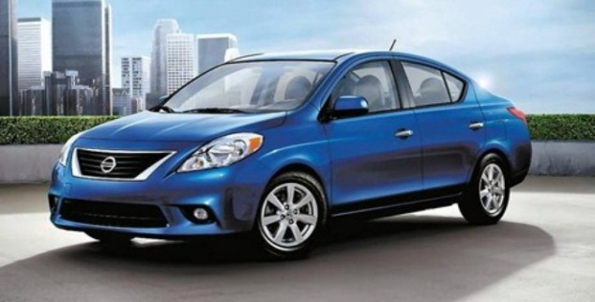
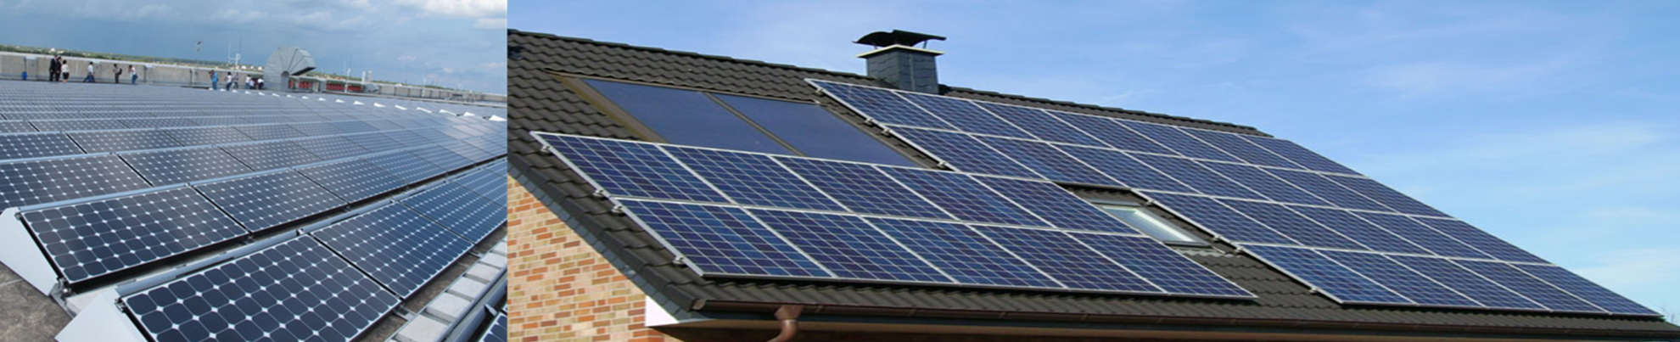
Các phương tiện, máy móc sau đây lấy năng lượng từ đâu để hoạt động?
Xe hơi
Tàu hỏa
Hệ thống pin mặt trời

Slide 6

Năng lượng được lấy từ đâu?
Các phương tiện, máy móc | Sử dụng năng lượng
Xe đạp
Máy bay
Thuyền buồm
Ô tô
Bánh xe nước
Tàu hỏa
Pin mặt trời
Cơ bắp người: tay, chân
Chất đốt
Gió, nước chảy
Chất đốt
Nước chảy
Chất đốt
Mặt trời

Slide 7
Kể thêm một số dụng cụ, máy móc sử dụng năng lượng điện.

Slide 8

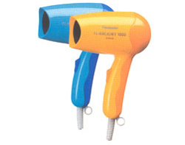
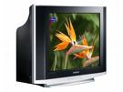
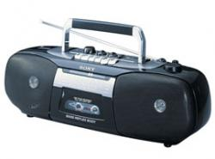
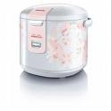



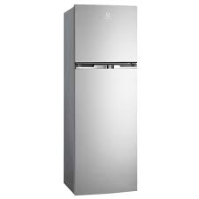
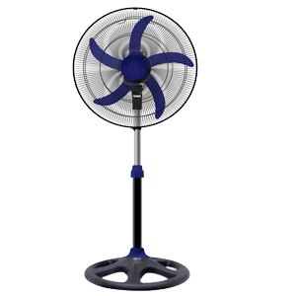

Một số dụng cụ, máy móc sử dụng điện

Slide 9



THỬ TÀI HOẠ SĨ
Các bạn hãy vẽ tranh về việc sử dụng tiết kiệm các nguồn năng lượng đã học.

Slide 10
Thứ sáu ngày 11 tháng 3 năm 2022
Thể dục
Phối hợp chạy đà, bật cao
Trò chơi: chuyển nhanh, nhảy nhanh
Sinh hoạt lớp tuần 25
Bác Hồ và những bài học về đạo đức, lối sống
Bài: Ai chẳng có lần lỡ tay

Slide 11

Mục tiêu
Củng cố kiến thức
Vật liệu và năng lượng.
Rèn kĩ năng tiết kiệm điện và giữ gìn vệ sinh môi trường.

Slide 12
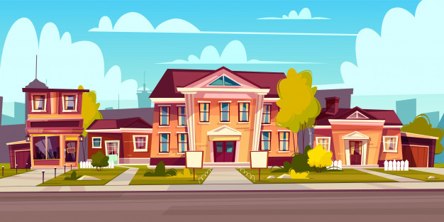
Hôm nay, mình nhớ lại rất nhiều kiến thức bổ ích. Cảm ơn các bạn nhiều nhé! Các bạn nhớ xem trước bài Cơ quan sinh sản của thực vật có hoa trang 104.
Tạm biệt các bạn

